Slide 1


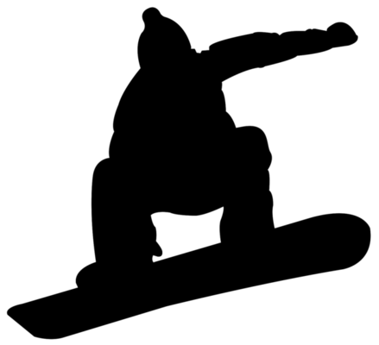
SNOWBOARDING

Slide 2

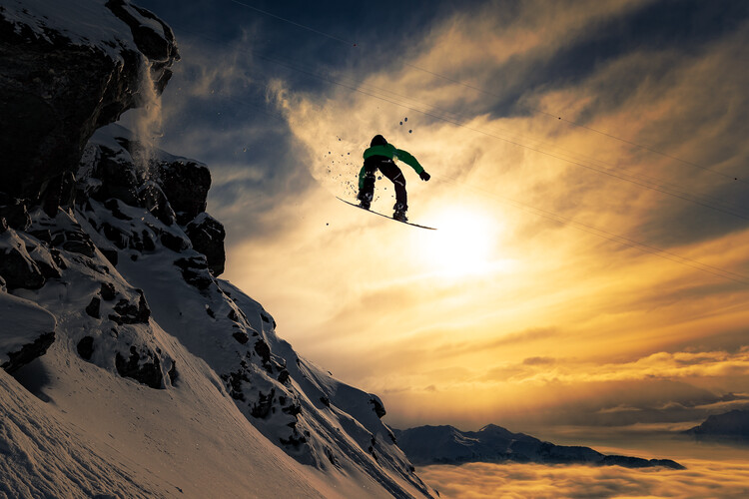
Snowboarding začal asi roku 1965, v americe.
Vznik v USA, snurfer (první snowboard), růst v 70.–90. letech
Vynálezce: Sherman Poppen (USA)

Slide 3

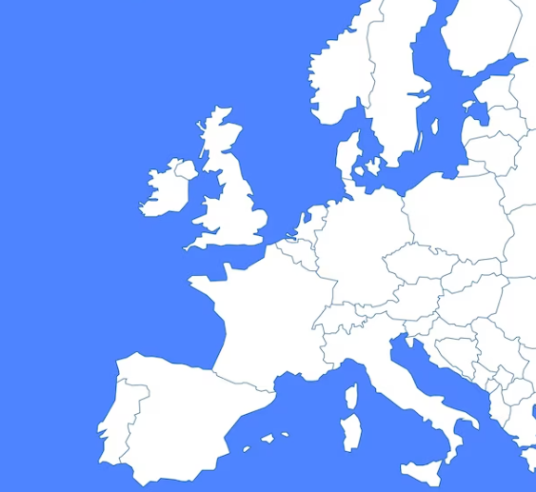
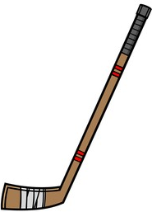

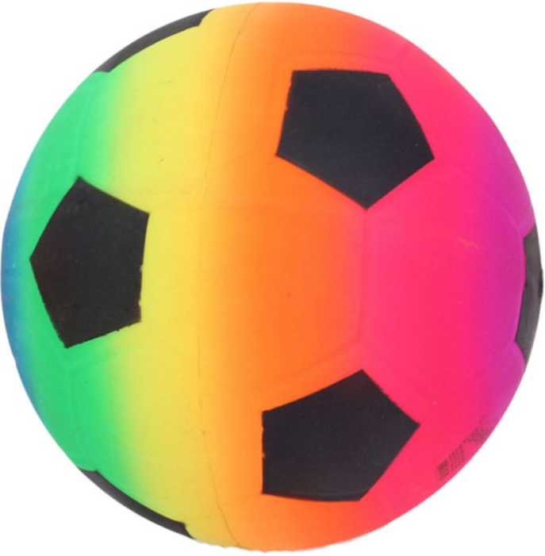

Evropské státy

